Slide 1
프로젝트 팀 구성 - 역할 - 임무
게임 소개 - 배경 - 구성 - 플레이
게임 디자인 - 캐릭터 - 인게임
이슈
3D Mobile RPG
INDEX
이정범 / H.P : 010 – 5120 – 0112 / E-Mail : bum7426@naver.com

Slide 2
프로젝트 팀 구성
Project Team Member

Slide 3
Team
Game Introduce
Game Design
Issue
팀원 - 역할
01
02
이정범 - 팀장
프로그래머 게임의 전반적인 구조 개발 - 인게임 UI - 캐릭터 행동 개발
한원식
프로그래머 환경설정 개발 아이템 DB 구축

Slide 4
Team
Game Introduce
Game Design
Issue
팀원 - 역할
01
02
임경원
게임 그래픽 개발 캐릭터 모델링 맵 디자인 및 제작
오한별
게임 그래픽 개발 몬스터 모델링 인게임 UI 디자인

Slide 5
Team
Game Introduce
Game Design
Issue
팀원 - 역할
01
02
박병수
게임 기획서 제작 일정 관리
권세현
캐릭터 애니메이션 구현 작업

Slide 6
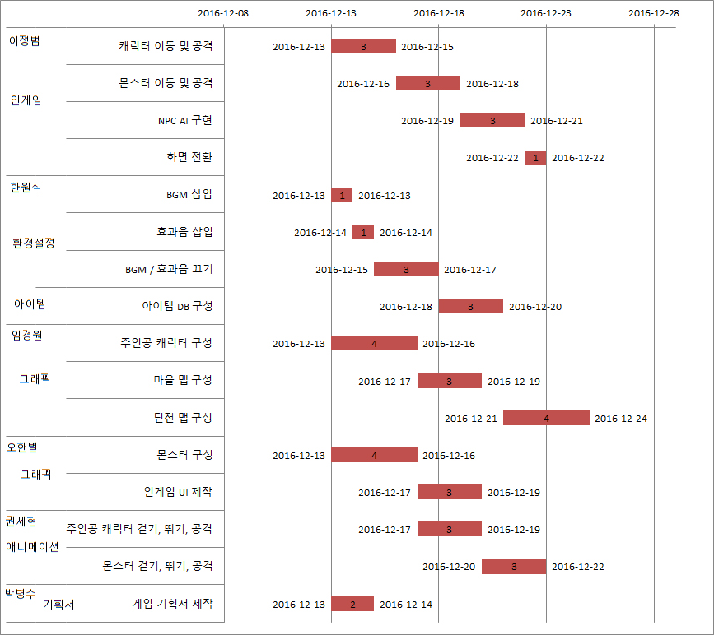
Team
Game Introduce
Game Design
Issue
팀원 - 일정
01
02

Slide 7
게임 소개
Game Introduce

Slide 8
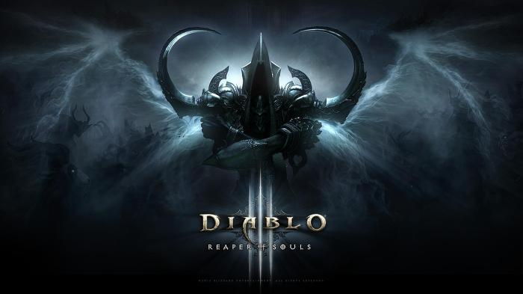
Team
Game Introduce
Game Design
Issue
게임 소개
01
02
참고 게임 :
장르 : 3D 기반 쿼터뷰 형식 3인칭
그래픽 스타일 : 실사
플랫폼 : PC & Mobile
조작법 : 가상패드를 이용한 이동과 공격
사용 패턴 - 싱글턴 : 환경설정 사운드 개발 - 상태패턴 : 무기 객체를 하나의 객체로 관리
사용 언어 : C / C++ / C#
사용 프로그램 : Unity / 3D MAX / Git Hub / 반디캠 / 포토샵
03
DIABLO
04
RPG

Slide 9
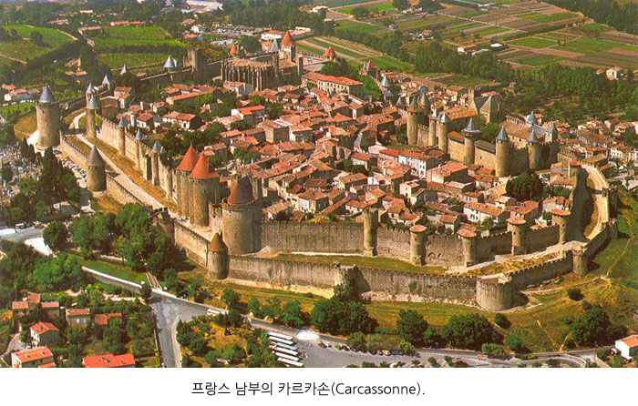
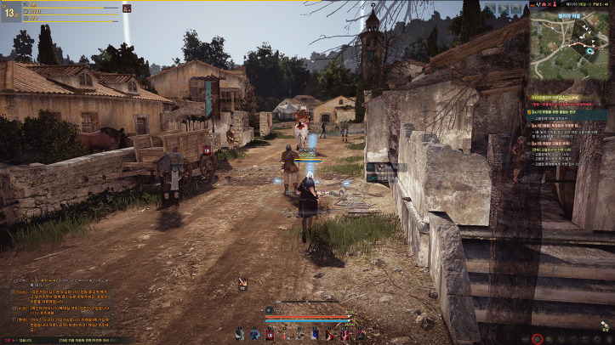
Team
Game Introduce
Game Design
Issue
게임 소개 - 배경
01
02
배경 :
외벽으로 둘러 쌓인 폐허가 된 마을과 중앙부에
폐허가 된 마을이 배경이므로 전체적으로
03
중세시대
04
게임의 주 무대가 되는
낡은 고성이 존재
어둡고 삭막한 분위기

Slide 10
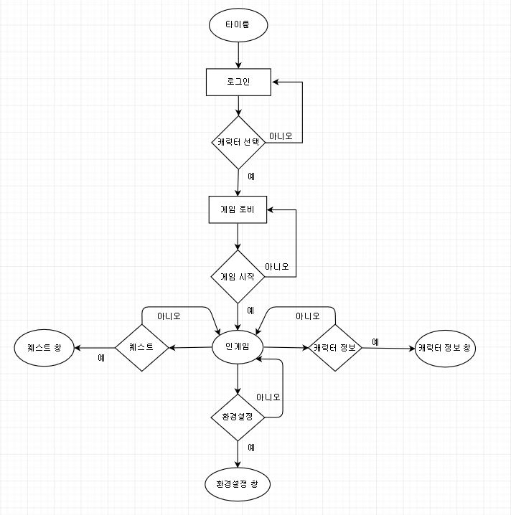
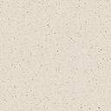
Team
Game Introduce
Game Design
Issue
게임 소개 - 구성
01
02
타이틀
03
04
로그인
캐릭터 선택창
인게임
퀘스트 수락
전투
클리어

Slide 11
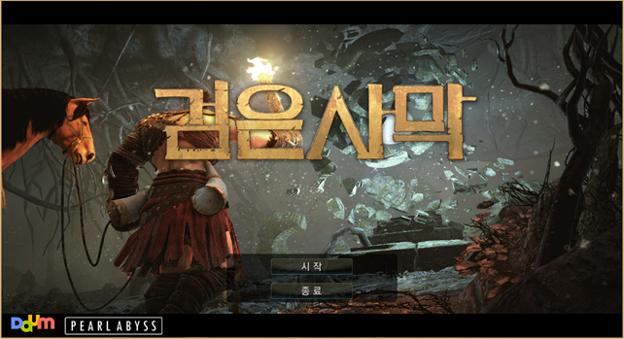
Team
Game Introduce
Game Design
Issue
게임 소개 - 플레이
01
02
타이틀
03
04
로그인
캐릭터 선택창
인게임
퀘스트 수락
전투
클리어
게임 실행 시 첫 등장하는 화면
시작과 종료 버튼으로 구성

Slide 12
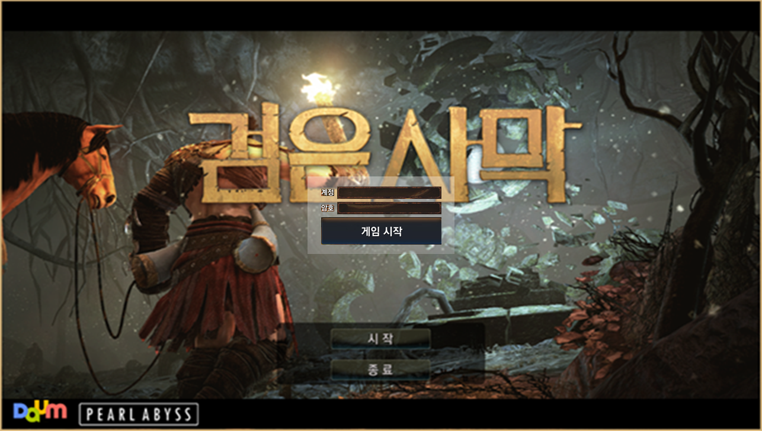
Team
Game Introduce
Game Design
Issue
게임 소개 - 플레이
01
02
타이틀
03
04
로그인
캐릭터 선택창
인게임
퀘스트 수락
전투
클리어
타이틀 화면에서 시작 버튼 클릭 시 로그인 창 등장

Slide 13
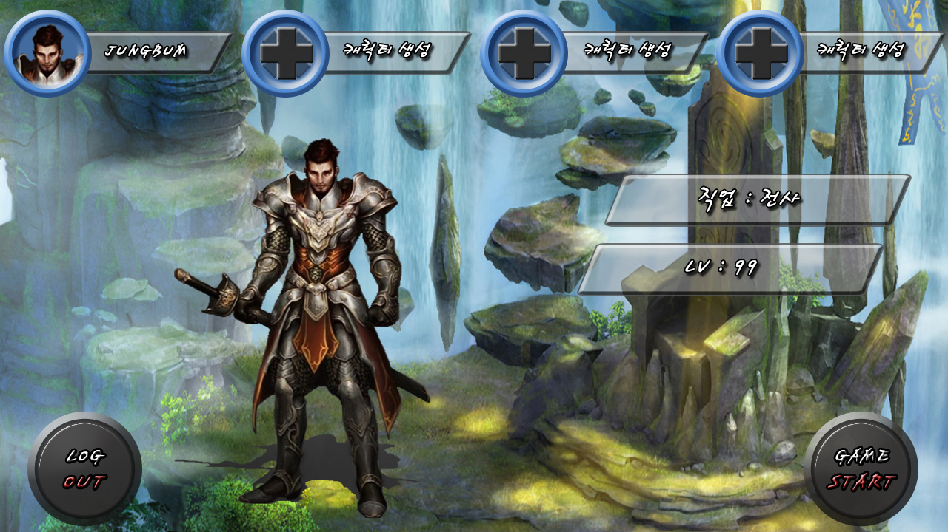
Team
Game Introduce
Game Design
Issue
게임 소개 - 플레이
01
02
타이틀
03
04
로그인
캐릭터 선택창
인게임
퀘스트 수락
전투
클리어
캐릭터의 직업과 레벨이 표시
게임 시작과 종료 버튼이 있음

Slide 14
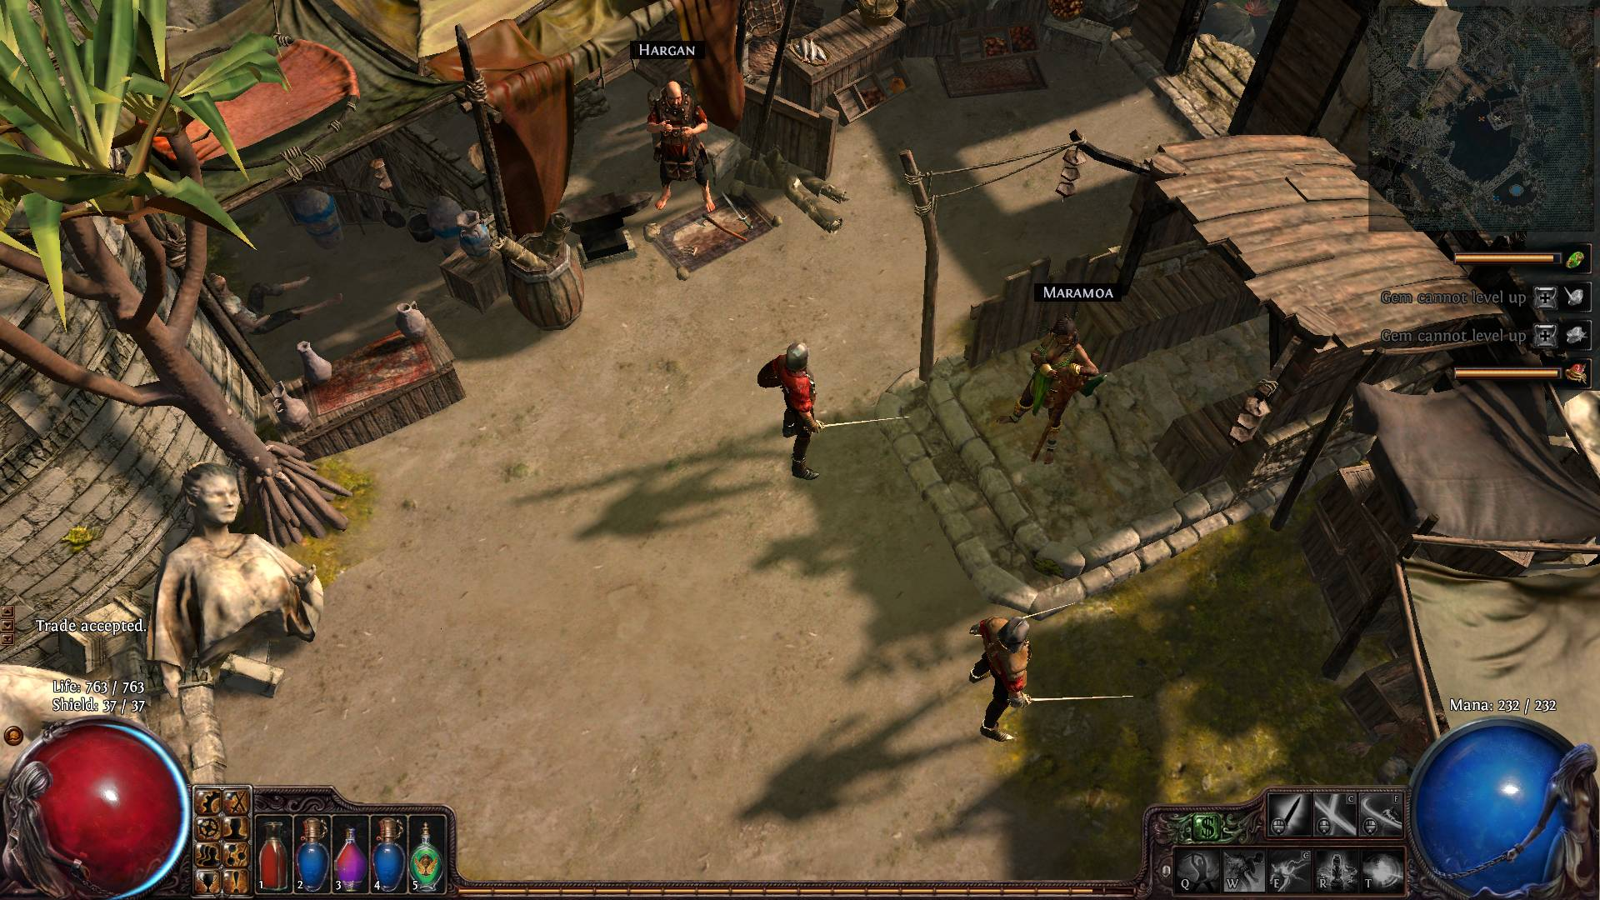
Team
Game Introduce
Game Design
Issue
게임 소개 - 플레이
01
02
타이틀
03
04
로그인
캐릭터 선택창
인게임
퀘스트 수락
전투
클리어
쿼터뷰 3인칭 시점
HP/MP/공격버튼 등의 UI로 구성

Slide 15
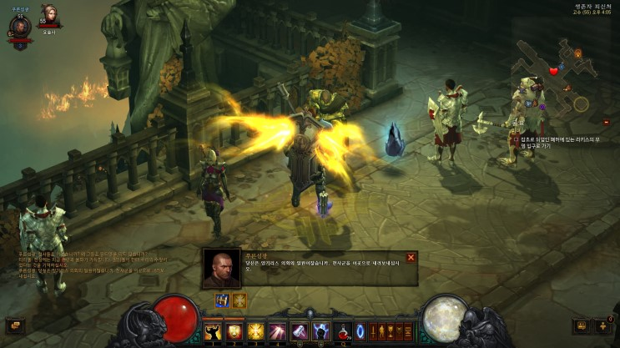
Team
Game Introduce
Game Design
Issue
게임 소개 - 플레이
01
02
타이틀
03
04
로그인
캐릭터 선택창
인게임
퀘스트 수락
전투
클리어
NPC와의 대화를 통해 퀘스트를 받을 수 있다.
수락 / 거절 두 가지 선택지가 존재

Slide 16
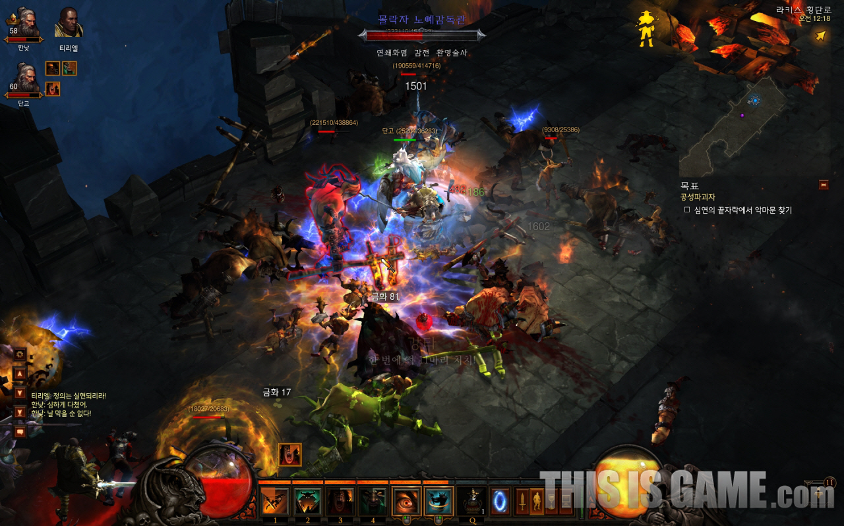
Team
Game Introduce
Game Design
Issue
게임 소개 - 플레이
01
02
타이틀
03
04
로그인
캐릭터 선택창
인게임
퀘스트 수락
전투
클리어
공격 버튼을 클릭해 몬스터를 처치

Slide 17
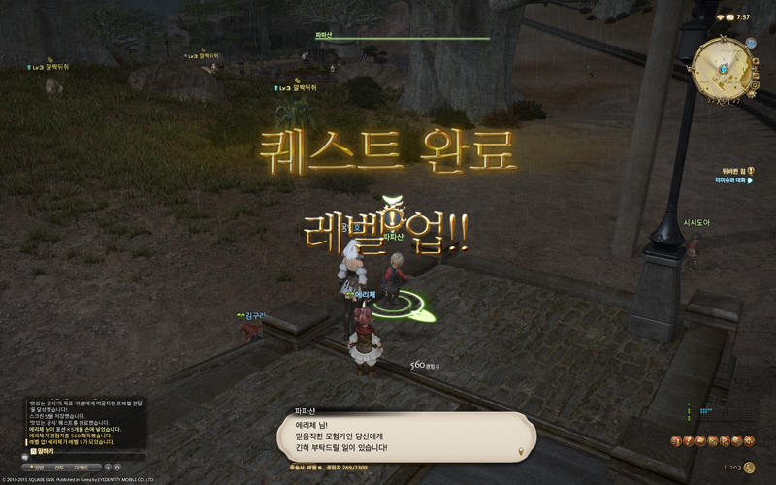
Team
Game Introduce
Game Design
Issue
게임 소개 - 플레이
01
02
타이틀
03
04
로그인
캐릭터 선택창
인게임
퀘스트 수락
전투
클리어
최종 보스를 처치하면 퀘스트 완료라는 문구가 출력

Slide 18
게임 디자인
Game Design

Slide 19
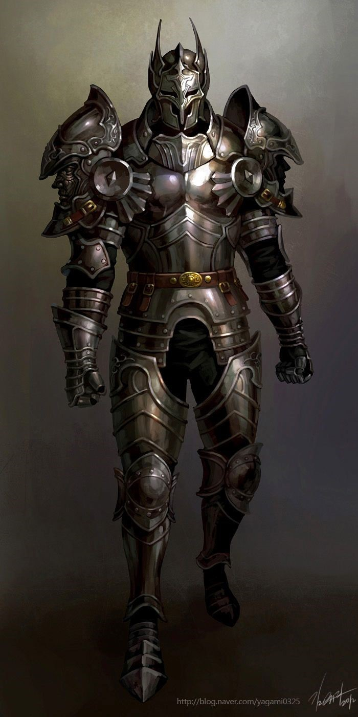
Team
Game Introduce
Game Design
Issue
게임 디자인 - 캐릭터
01
02
주인공
컨셉 : 입은 남성형 캐릭터
스토리를 진행하는
무기 : 양손 대검
키 : 185cm / 몸무게 : 75kg
공격 스타일 : 물리 공격, 타겟팅
폴리곤 카운터 : 4000개
애니메이션 종류 - 기본 자세, 걷기, 뛰기, 공격
중세시대 전신 갑옷
주 캐릭터

Slide 20
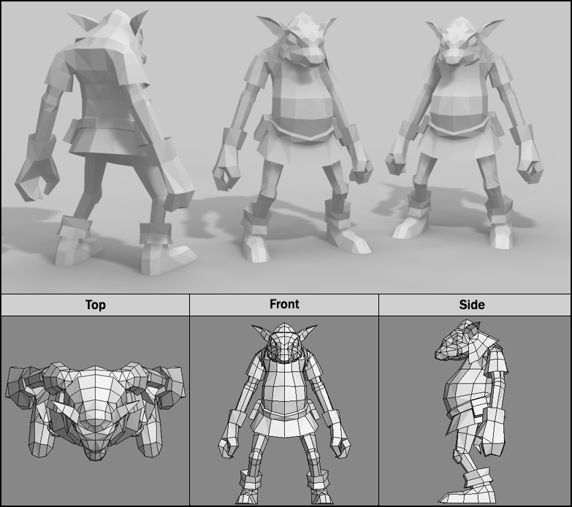
Team
Game Introduce
Game Design
Issue
게임 디자인 - 캐릭터
01
02
몬스터 - 기본
컨셉 : 을 배경으로 한 인간형 캐릭터
무기 : 단검
키 : 70cm / 몸무게 : 45kg
공격 스타일 : 물리공격
폴리곤 카운터 : 3000개
애니메이션 종류 - 기본 자세, 걷기, 뛰기, 공격
고블린

Slide 21
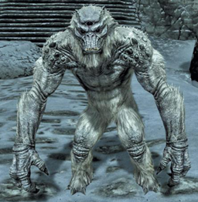
Team
Game Introduce
Game Design
Issue
게임 디자인 - 캐릭터
01
02
몬스터 - 기본
컨셉 : 을 배경으로 한 거대 인간형 캐릭터
무기 : 없음
키 : 250cm / 몸무게 : 350kg
공격 스타일 : 물리공격
폴리곤 카운터 : 3000개
애니메이션 종류 - 기본 자세, 걷기, 뛰기, 공격
설인

Slide 22
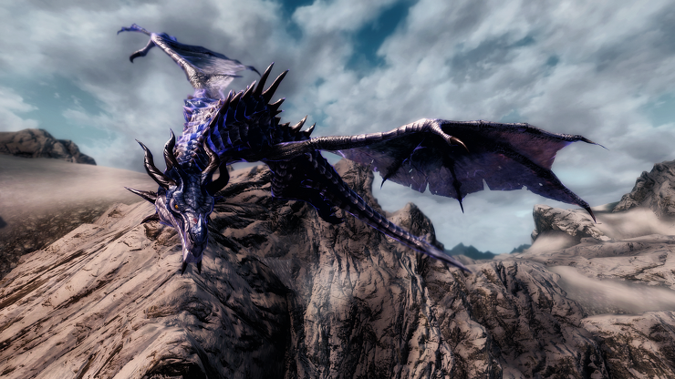
Team
Game Introduce
Game Design
Issue
게임 디자인 - 캐릭터
01
02
몬스터 - 보스
컨셉 : 을 배경으로 한 거대 동물형 캐릭터
를 위해 처치해야 하는
무기 : 없음
크기 : 10m / 몸무게 : 3t
공격 스타일 : 물리, 마법공격
폴리곤 카운터 : 10000개
애니메이션 종류 - 기본 자세, 날개짓, 불 뿜기
드래곤
퀘스트 완료
최종 몬스터

Slide 23
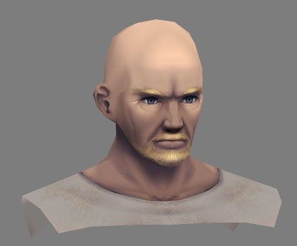
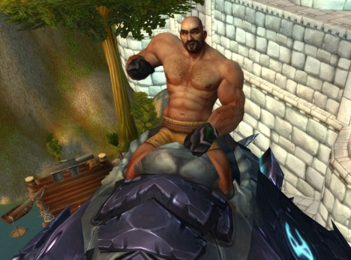
Team
Game Introduce
Game Design
Issue
게임 디자인 - 캐릭터
01
02
NPC – 마을 촌장
컨셉 : 중년 남성
게임의 을 알리는 를 의뢰하는 인물
키 : 168cm / 몸무게 : 65kg
폴리곤 카운터 : 2500개
애니메이션 종류 - 기본 자세
호방한 이미지
시작
퀘스트

Slide 24
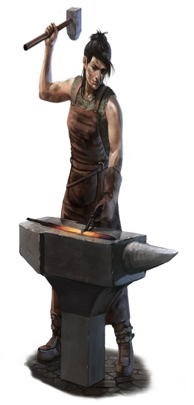
Team
Game Introduce
Game Design
Issue
게임 디자인 - 캐릭터
01
02
NPC – 대장 장이
컨셉 : 연약해 보이는 마른 체형의 젊은 여성
주인공의 무기 수리 및 강화
키 : 163cm / 몸무게 : 48kg
폴리곤 카운터 : 2500개
애니메이션 종류 - 기본 자세 (망치질)

Slide 25
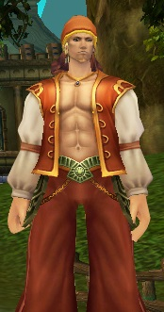
Team
Game Introduce
Game Design
Issue
게임 디자인 - 캐릭터
01
02
NPC – 무역 상인
컨셉 : 이국적인 분위기를 가진 젊은 남성
각종 아이템 거래
키 : 175cm / 몸무게 : 70kg
폴리곤 카운터 : 2500개
애니메이션 종류 - 기본 자세

Slide 26
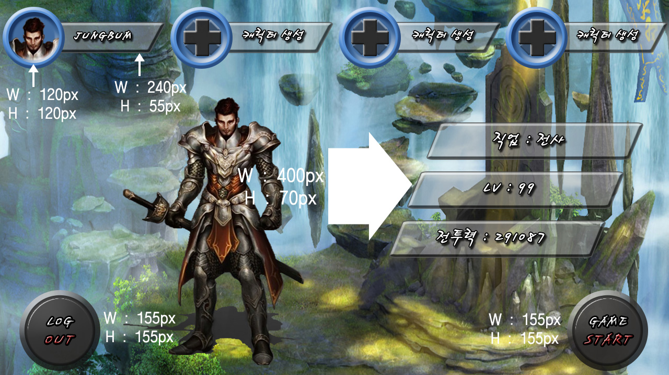
Team
Game Introduce
Game Design
Issue
게임 디자인 - 인게임
01
02
캐릭터 선택창
인게임
캐릭터 정보창
퀘스트 창
환경 설정
마을 지형
던젼 지형

Slide 27
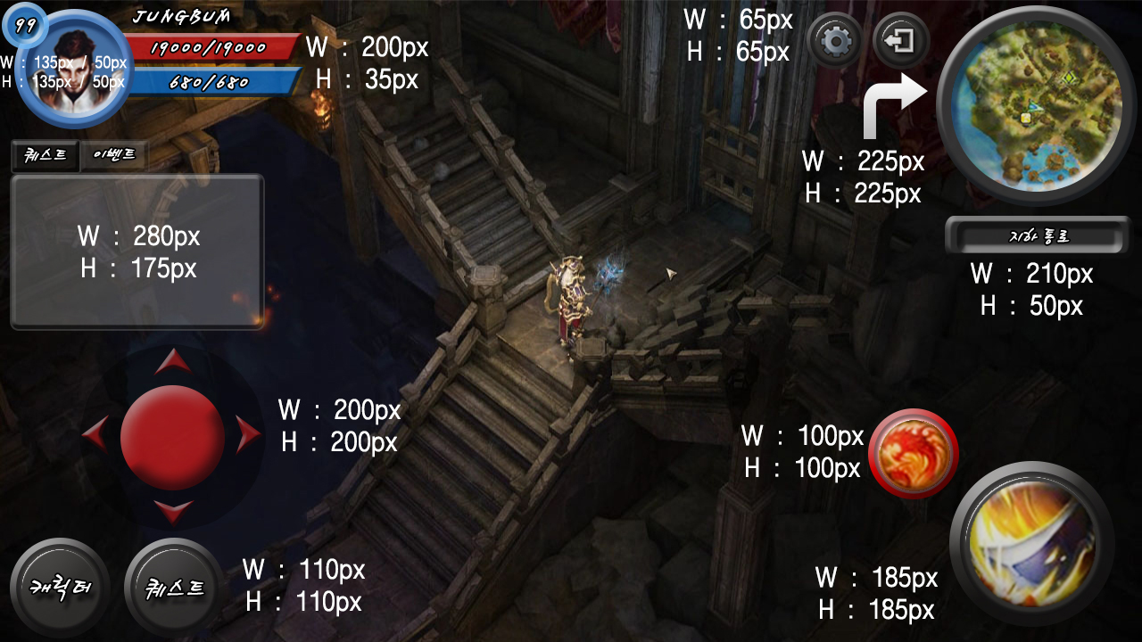
Team
Game Introduce
Game Design
Issue
게임 디자인 - 인게임
01
02
캐릭터 선택창
인게임
캐릭터 정보창
퀘스트 창
환경 설정
마을 지형
던젼 지형

Slide 28
Team
Game Introduce
Game Design
Issue
게임 디자인 - 인게임
01
02
캐릭터명 – LV
캐릭터 모습
캐릭터 능력치
캐릭터 선택창
아
인게임
이
캐릭터 정보창
템
목
퀘스트 창
록
환경 설정
마을 지형
창 크기 : 800px * 600px
아이템 이미지 : 50px * 50px
캐릭터 사이즈 : 250px * 450px
던젼 지형

Slide 29
Team
Game Introduce
Game Design
Issue
게임 디자인 - 인게임
01
02
캐릭터 선택창
퀘스트 목록
퀘스트 설명
인게임
퀘스트 목표
캐릭터 정보창
퀘스트 창
퀘스트 보상
환경 설정
포기하기
마을 지형
창 크기 : 700px * 450px
퀘스트 목록 : 215px * 400px
설명, 목표, 보상: 400px * 100px
포기하기 : 125px * 50px
던젼 지형

Slide 30
Team
Game Introduce
Game Design
Issue
게임 디자인 - 인게임
01
02
캐릭터 선택창
사운드
게임설정
게임정보
인게임
여러 설정들
캐릭터 정보창
퀘스트 창
환경 설정
마을 지형
창 크기 : 400px * 450px
사운드, 게임설정, 게임정보 : 100px * 50px
설정 목록 창 : 330px * 330px
던젼 지형

Slide 31
Team
Game Introduce
Game Design
Issue
게임 디자인 - 인게임
01
02
캐릭터 선택창
인게임
캐릭터 정보창
퀘스트 창
환경 설정
마을 지형
마을 중앙에 고성이 있고 외벽이 둘러쳐진 중세시대 마을
폐허가 되어 낡고 전반적으로 활기 없는 분위기
크기 : 40M * 40M
성 크기 : 8M * 8M * 10M
던젼 지형

Slide 32
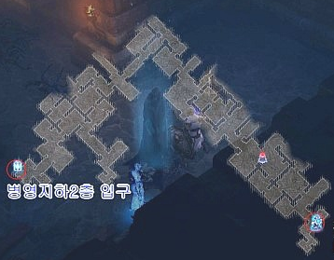
Team
Game Introduce
Game Design
Issue
게임 디자인 - 인게임
01
02
캐릭터 선택창
인게임
캐릭터 정보창
퀘스트 창
환경 설정
마을 지형
구조 : 일자형, 지형의 고·저차는 없음
분위기 : 폐허, 어둡고 음산함
왼쪽 : 입구 / 오른쪽 : 보스 출현 스테이지
던젼 지형

Slide 33
이 슈
Issue

Slide 34
Team
Game Introduce
Game Design
Issue
이슈 - 프로그램
01
02

Slide 35
Team
Game Introduce
Game Design
Issue
이슈 - 그래픽
01
02
1. 캐릭터의 많은 폴리곤 수로 인해 과부하 예상
해결책 : 캐릭터 단순화 작업 후 폴리곤 개수 줄임

Slide 36
3D Mobile RPG
Thank you
더 조은| 팀 프로젝트

